Slide 1
গবাদি পশুপালন
কৃষিশিক্ষা দ্বিতীয় পত্রঃ অধ্যায় ০৩
কৃষিবিদ আব্দুল্লাহ আল আমিন
অনার্স (কৃষি), মাস্টার্স ইন প্ল্যান্ট প্যাথলজি
প্রভাষক, রাজেন্দ্রপুর ক্যান্টনমেন্ট পাবলিক কলেজ

Slide 2
০১
পাঠ-৫: ছাগলের জাত ও বৈশিষ্ট্য

Slide 3
ছাগল পালনের গুরুত্ব ও সাধারণ পরিচিতি
বাংলাদেশে প্রায় ৬০% পরিবার ছাগল পালন করে জীবিকা নির্বাহ ও আমিষের চাহিদা পূরণ করে। স্বল্প ব্যয়, কম খাদ্য চাহিদা এবং উচ্চ উৎপাদনশীলতার কারণে ছাগলকে 'দরিদ্রের গাভী' বলা হয়। পৃথিবীতে প্রায় ৩০০ জাতের ছাগল রয়েছে।
মূল বৈশিষ্ট্য ও অর্থনৈতিক দিকসমূহ
01
02
03
04
🐐
🍖
🥛
🛡️
দরিদ্রের গাভী
উচ্চ চাহিদা
ঔষধি গুণ
রোগ প্রতিরোধ
স্বল্প পুঁজি ও খাদ্য খরচে সহজ লালন-পালন
খাসির মাংস, চামড়া ও পশমের বিশ্বব্যাপী সুনাম
ছাগলের দুধ যক্ষ্মা ও হাঁপানি রোগের প্রতিষেধক
রোগ-বালাই তুলনামূলক অনেক কম হয়

Slide 4
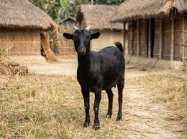
দেশি জাত: ব্ল্যাক বেঙ্গল ছাগল (Black Bengal)
উৎপত্তি ও বিস্তার: বাংলাদেশ এবং ভারতের পশ্চিমবঙ্গ, মেঘালয় ও আসামের নিজস্ব জাত।
মাংসের মান: অত্যন্ত সুস্বাদু, নরম ও বিশ্বজুড়ে উচ্চ চাহিদাসম্পন্ন উন্নত মানের মাংস।
শারীরিক গঠন: দেহের গড়ন আঁটসাঁট, পা খাটো ও মজবুত। কান খাটো ও সোজা ওপরের দিকে থাকে। শিং কালো ও ১০ সেমি লম্বা।
প্রজনন ক্ষমতা: ৭-৮ মাসে প্রজননক্ষম হয় এবং ১৩-১৪ মাসে প্রথম বাচ্চা দেয়। বছরে ২ বার ২-৪টি করে বাচ্চা দেয়।
ওজন ও দুধ: পূর্ণবয়স্ক ছাগলের ওজন ৩৫ কেজি পর্যন্ত হয় এবং দৈনিক ০.৫-১.০ লিটার দুধ দেয়।

Slide 5
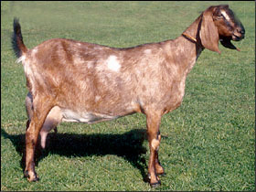
বিদেশি জাত: এ্যাংলো নোবিয়ান (Anglo-Nubian)
সংকর জাত: নোবিয়ান ও ইংলিশ জাতের ছাগলের মধ্যে সফল সংকরায়ণের মাধ্যমে এ জাত সৃষ্টি করা হয়েছে।
দ্বিমুখী উৎপাদন: এ জাতের ছাগল থেকে উচ্চমানের দুধ ও সুস্বাদু মাংস উভয়ই প্রচুর পরিমাণে পাওয়া যায়।
শারীরিক বৈশিষ্ট্য: শরীরের রং সাদা, কালো, বাদামি বা মিশ্র। পা বেশ লম্বা এবং ওলান সুগঠিত ও বড়। এদের কোনো শিং থাকে না।
দুগ্ধ উৎপাদন: দৈনিক গড়ে ৫-৬ লিটার দুধ দিয়ে থাকে।
দুধের গুণমান: এদের দুধে চর্বির বা ফ্যাটের পরিমাণ প্রায় ৪.৫%, যা অত্যন্ত পুষ্টিকর।

Slide 6
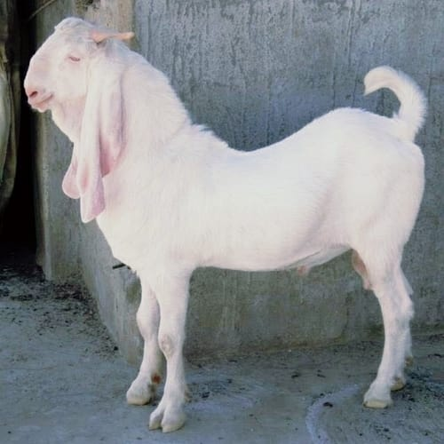
বিদেশি জাত: যমুনাপাড়ি বা রাম ছাগল (Jamunapari)
উৎপত্তিস্থল: ভারতের যমুনা ও চম্বল নদীর মধ্যবর্তী অববাহিকা অঞ্চলে এদের মূল আদি নিবাস।
দৈহিক গঠন: পা বেশ লম্বাটে, পেছনের পায়ে লম্বা ঘন লোম থাকে। কান লম্বা, চ্যাপ্টা, বাঁকা ও ঝুলন্ত। শিং খাটো ও চ্যাপ্টা।
দৈহিক ওজন: পূর্ণবয়স্ক ছাগল ৬৫-৯০ কেজি এবং ছাগী ৪০-৬০ কেজি পর্যন্ত ভারী হয়ে থাকে।
বাচ্চা প্রসব: বছরে সাধারণত একবার বাচ্চা দেয় এবং প্রতিবারে ১টি করে বাচ্চা প্রসব করে।
দুধ উৎপাদন: এই জাতের ছাগী প্রতিদিন গড়ে ২-৩ লিটার সুস্বাদু দুধ দেয়।

Slide 7
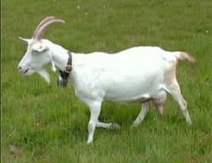
বিদেশি জাত: সানেন ছাগল (Saanen)
আদি নিবাস: ইউরোপের সুইজারল্যান্ড সানেন জাতের ছাগলের মূল উৎপত্তিস্থল।
দৈহিক রূপ: মুখ চিকন ও লম্বাটে। গায়ের রং সাদা বা গাঢ় বাদামি। কান খাড়া এবং গলা, কান ও ওলানে কালো দাগ থাকে।
উচ্চ দুগ্ধবতী: এদের দুধের রানি বলা হয়; ওলান বেশ বড় এবং প্রতিদিন প্রায় ৩-৫ লিটার দুধ দেয়। দুধে চর্বি ৪%।
শারীরিক গঠন: গলা লম্বা ও সরু, দেহ সুঠাম ও আকর্ষণীয় গড়নের।
ওজন সীমা: পূর্ণবয়স্ক পুরুষ ছাগলের ওজন ৭০-৭৫ কেজি এবং ছাগীর ওজন ৬০-৭০ কেজি হয়ে থাকে।

Slide 8
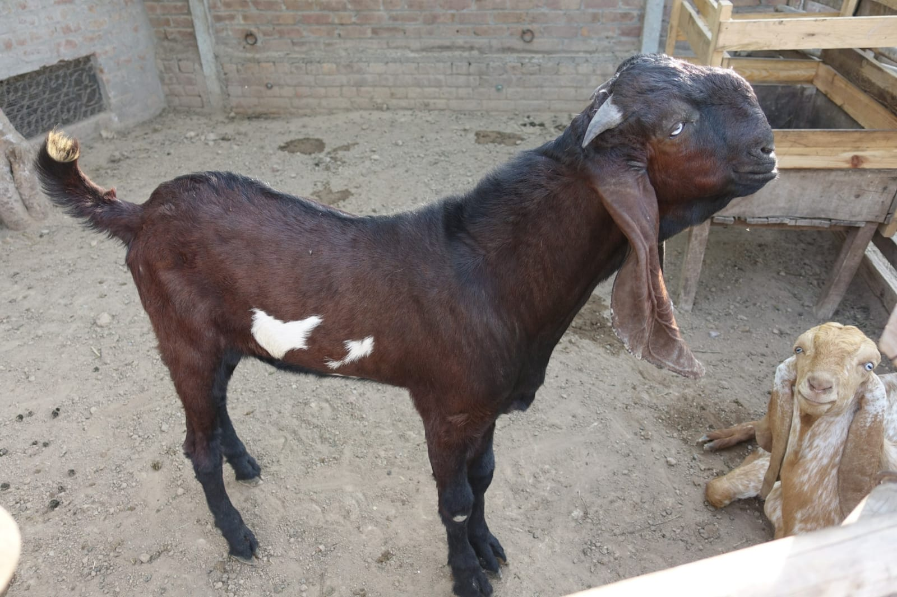
বিদেশি জাত: বিটল ছাগল (Beetal)
উৎপত্তি অঞ্চল: ভারতের পাঞ্জাব এবং পাকিস্তানের বিভিন্ন অঞ্চলে এই জাতের উৎপত্তি ও বিস্তার।
চেহারা ও কান: নাক রোমান বা বাঁকানো এবং শিং পেছনের দিকে বাঁকানো থাকে। কান বেশ লম্বা ও নিচের দিকে ঝুলানো।
দেহের বর্ণ ও আকার: আকারে বেশ বড়, পা লম্বা। গায়ের রং সাধারণত সাদা, কালো বা উজ্জ্বল বাদামি হতে পারে।
ওজন: পূর্ণবয়স্ক পুরুষ ছাগল প্রায় ৬৫ কেজি এবং স্ত্রী ছাগী গড়ে ৪৫ কেজি ওজনের হয়।
উৎপাদন ক্ষমতা: এই জাতের ছাগী দৈনিক গড়ে ৩-৪ লিটার উৎকৃষ্ট দুধ দেয়।

Slide 9
ছাগলের প্রধান জাতসমূহের স্থিরচিত্র
যমুনাপাড়ি / রাম ছাগল (ভারত)
ব্ল্যাক বেঙ্গল (বাংলাদেশ)
অ্যাংলো নোবিয়ান (যুক্তরাজ্য সংকর)
সানেন ছাগল (সুইজারল্যান্ড)
বিটল ছাগল (পাঞ্জাব)

Slide 10
ব্ল্যাক বেঙ্গল ও যমুনাপাড়ি (রাম ছাগল) এর তুলনামূলক পার্থক্য
তুলনার বিষয়
ব্ল্যাক বেঙ্গল ছাগল
যমুনাপাড়ি (রাম ছাগল)
পা ও শিং
পা খাটো, শিং কালো ও সরু।
পা লম্বা, শিং চ্যাপ্টা-খাটো এবং পায়ে লম্বা লোম থাকে।
কানের গঠন
কান খাটো এবং সোজা ওপরের দিকে খাড়া থাকে।
কান বেশ লম্বা, চ্যাপ্টা ও নিচের দিকে ঝুলানো থাকে।
ওলান ও বাট
ওলান ছোট এবং বাট আকারে খাটো হয়।
ওলান সুগঠিত বড় এবং বাট অপেক্ষাকৃত লম্বা।
বাচ্চা প্রসব
বছরে দু'বার এবং প্রতিবারে ২-৪টি বাচ্চা দেয়।
বছরে একবার এবং প্রতিবারে সাধারণত ১টি বাচ্চা দেয়।
লোমের প্রকৃতি
লোম অত্যন্ত মসৃণ, ছোট ও মোলায়েম।
লোম লম্বা প্রকৃতির, খসখসে ও ঘন।
দুধের উৎপাদন
তুলনামূলকভাবে কম দুধ দেয় (০.৫-১ লিটার)।
তুলনামূলকভাবে বেশি দুধ দেয় (২-৩ লিটার)।
মাংসের স্বাদ
মাংস অত্যন্ত সুস্বাদু ও উন্নতমানের।
মাংস ততটা সুস্বাদু নয়।

Slide 11
০২
পাঠ-৬: গরুর আবাসস্থল

Slide 12
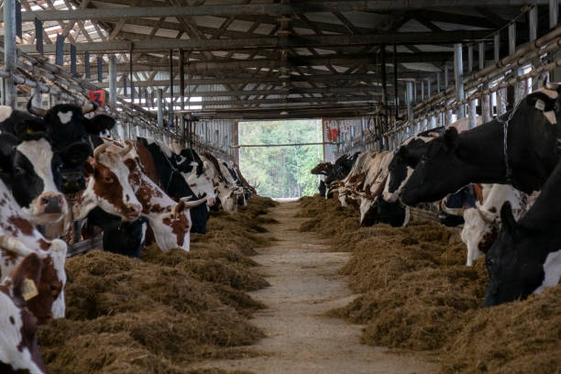
গরুর আবাসস্থল ও গোশালা স্থাপনের নিয়মাবলি
স্থান নির্বাচন: উঁচু, শুষ্ক ও খোলামেলা স্থান নির্বাচন করতে হবে যাতে বৃষ্টির পানি না জমে।
বায়ু চলাচল ও পরিবেশ: ঘর যেন স্যাঁতসেঁতে না থাকে, পর্যাপ্ত আলো-বাতাস নিশ্চিত করতে হবে।
কাঠামো ও দেয়াল: নিচে ৯০ সেমি দেয়াল এবং ওপরে জালের বেড়া দেওয়া ভালো। বাঁশ, খড় বা টিনের চালা ব্যবহার্য।
জায়গার পরিমাপ: প্রতিটি গাভির জন্য ৫ বর্গমিটার স্থান এবং ঘরের উচ্চতা ২.৫-৩ মিটার হতে হবে।
বর্জ্য নিষ্কাশন: মেঝে পেছনের দিকে ঢালু রাখা প্রয়োজন যেন গোবর ও মূত্র সহজে ড্রেনে চলে যায়।

Slide 13
বাসস্থান পদ্ধতি ১: খোলা ঘর পদ্ধতি (Open Housing)
পদ্ধতির বিবরণ ও স্থান বণ্টন
সুবিধা ও সীমাবদ্ধতা
• প্রসব ও দুধ দোহন ছাড়া দিন-রাত পশুকে দেয়ালবেষ্টিত খোলা জায়গায় রাখা হয়।
• প্রতিকূল আবহাওয়ায় আশ্রয়ের জন্য সংলগ্ন আচ্ছাদিত ঘর থাকে।
• প্রতি গাভির জন্য মেঝেতে ৩.৫ বর্গমিটার আবৃত এবং ৭.০ বর্গমিটার খোলা জায়গা প্রয়োজন।
• খাদ্য পাত্র ২-২.৫ ফুট এবং সংলগ্ন ১ ফুট চওড়া পানির পাত্র তৈরি করা হয়।
• সব প্রজাতির পশুর জন্য উপযোগী ও বাংলাদেশে বহুল প্রচলিত।
সুবিধা:
• বয়স্ক বাছুর ও দুধহীন গাভির জন্য অত্যন্ত উপযোগী।
• ওলান ও পায়ে আঘাত পাওয়ার ঝুঁকি কম থাকে।
• নির্মাণ ব্যয় কম এবং সহজে সম্প্রসারণযোগ্য।
• বাঁধা ঘর অপেক্ষা গাভি ৫-১০% বেশি দুধ দেয় এবং গরম হওয়া পশু সহজে শনাক্ত করা যায়।
অসুবিধা:
• দুর্বল পশু সবল পশুর সাথে খাদ্যে প্রতিযোগিতা করতে পারে না এবং আক্রমণের ঝুঁকি থাকে।

Slide 14
বাসস্থান পদ্ধতি ২: বাঁধা ঘর ও দ্বি-তল আবাস (RDA) পদ্ধতি
🏠 একসারি বিশিষ্ট গোশালা
🏢 দ্বি-সারি বিশিষ্ট গোশালা
🏗️ দ্বি-তল আবাস (RDA পদ্ধতি)
অল্প সংখ্যক গবাদিপশুর জন্য পারিবারিক পর্যায়ে লম্বা এক সারিতে গাভি বেঁধে রাখা হয়। দাঁড়াবার জন্য ২ মিটার, পাশে ১২০ সেমি ও খাবারের জন্য ৬০ সেমি জায়গা লাগে। জিআই পাইপের পার্টিশন দেওয়া উত্তম।
অধিক পশুর জন্য উপযোগী। মুখোমুখি পদ্ধতিতে দুই সারির মাঝে ১ মিটার রাস্তা থাকে। বাহির মুখ (লেজের দিকে লেজ) পদ্ধতিতে পশুর লেজ সামনাসামনি ও মাথা বাইরের দিকে থাকে, যা দুধ দোহনে সুবিধাজনক।
পল্লী উন্নয়ন একাডেমি (RDA) বগুড়া উদ্ভাবিত আধুনিক পদ্ধতি। পাকা দালানের নিচতলায় বায়োগ্যাস প্লান্ট ও পয়ঃনিষ্কাশন থাকে। উপরের তলায় যাওয়ার জন্য কম ঢালু ও ধাপবিহীন খসখসে সিঁড়ি তৈরি করতে হয়।

Slide 15
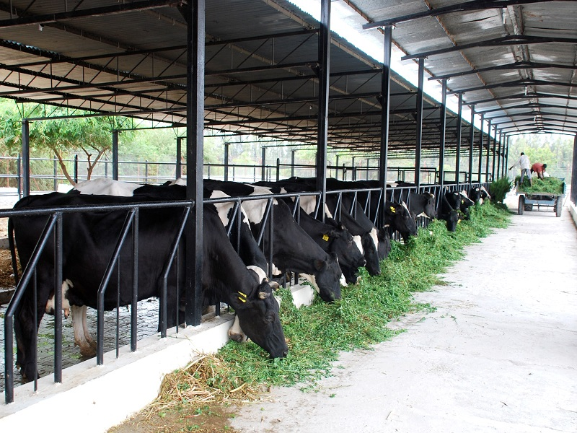
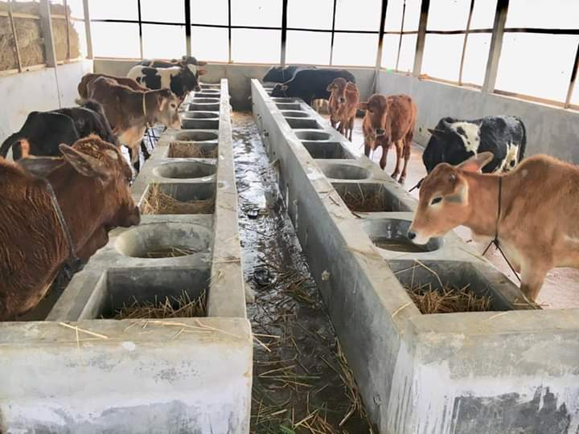
গোশালার বিন্যাস ও প্রকারভেদ
নিয়ন্ত্রিত ও নিরাপদ গোশালা
মুক্ত চারণ ও স্বল্প ব্যয়ের শেড
অল্প সংখ্যক গবাদিপশুর জন্য উপযুক্ত
মুখোমুখি বা বহির্মুখী পদ্ধতি

Slide 16
০৩
পাঠ-৭: গরুর খাদ্য ব্যবস্থাপনা

Slide 17
গবাদিপশুর খাদ্যের শ্রেণিবিভাগ ও প্রয়োজনীয়তা
🌾 আঁশ জাতীয় খাদ্য
🥣 দানাদার খাদ্য
⚖️ সুষম খাদ্যের উপাদান
খড় ও শুকনো ঘাস
কাঁচা সবুজ ঘাস (নেপিয়ার, পারা)
গাছের সবুজ পাতা ও লতাগুল্ম
হে ও সাইলেজ
গমের ভুষি ও চালের কুঁড়া
ডাল ভাঙা ও বিভিন্ন খৈল
খনিজ মিশ্রণ ও খাবার লবণ
চিটাগুড় ও প্রোটিন সম্পূরক
আমিষ (Proteins)
শর্করা (Carbohydrates)
স্নেহপদার্থ (Fats)
ভিটামিন ও প্রয়োজনীয় খনিজ

Slide 18
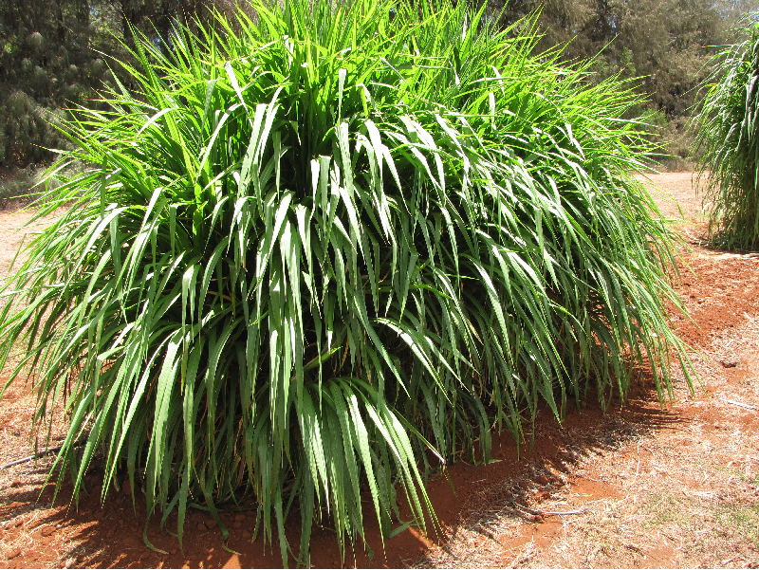
আঁশযুক্ত খাদ্য ও সবুজ ঘাসের প্রয়োজনীয়তা
খড়: দৈনিক ২-৩ কেজি শুকনো খড় খাওয়াতে হয়। চিটাগুড় বা ইউরিয়া মিশিয়ে পুষ্টিমান বহুগুণ বাড়ানো যায়।
সবুজ কাঁচা ঘাস: গবাদিপশুর প্রধান খাদ্য। দেশি গরুর জন্য দৈনিক ৮-১০ কেজি এবং উন্নত জাতের জন্য ১২-১৫ কেজি প্রয়োজন।
উন্নত জাতের ঘাস: নেপিয়ার, পারা, জার্মান, ভুট্টা, ওটস, কাউপি ইত্যাদি অত্যন্ত পুষ্টিকর।
সবুজ পাতা: ইপিল-ইপিল, কাঁঠাল, ধইঞ্চার পাতা এবং কচুরিপানা পুষ্টিকর খাদ্য হিসেবে ব্যবহৃত হয়।

Slide 19
দানাদার খাদ্যের দৈনিক চাহিদা ও আদর্শ মিশ্রণ তালিকা
পশুর ধরন / উপাদান
দৈনিক পরিমাণ / ১০ কেজির মিশ্রণ
গুরুত্বপূর্ণ নির্দেশনা
১. বাড়ন্ত বাছুর
০.৫০ - ০.৮ কেজি
হাড় ও মাংসপেশির বৃদ্ধির জন্য
২. দেশি দুগ্ধবতী গাভি
১.৫ - ২.০ কেজি
প্রতিদিন দুধ উৎপাদনের অনুপাতে
৩. উন্নত দুগ্ধবতী গাভি
৩.০ - ৪.৫ কেজি
উচ্চ দুধ ও শারীরিক সক্ষমতা রক্ষায়
৪. প্রজনন ষাঁড়
৩.০ - ৩.৫ কেজি
বীর্য উৎপাদন ও বীর্যমান বজায় রাখতে
গমের ভুষি ও চালের কুঁড়া
৫.০ কেজি + ২.০ কেজি
প্রধান শক্তির উৎস (কার্বোহাইড্রেট)
ডাল ভাঙা ও সরিষার খৈল
১.৬ কেজি + ১.২ কেজি
আমিষ বা প্রোটিনের প্রধান উৎস
খনিজ মিশ্রণ ও খাবার লবণ
১০০ গ্রাম + ১০০ গ্রাম
হরমোন, এনজাইম ও শারীরিক ভারসাম্য
পানি সরবরাহ নিয়ম
১ লিটার দুধে ৪ লিটার পানি
পর্যাপ্ত পানি দিলে ২০% দুধ বৃদ্ধি পায়

Slide 20
০৪
পাঠ-৮: কাঁচা ঘাস সংরক্ষণ

Slide 21
কাঁচা ঘাসের প্রকারভেদ ও সংরক্ষণ পদ্ধতি
☀️ গ্রীষ্ম ও শীতকালীন ঘাস
🌱 শিম্বীজাতীয় (Legume) ঘাস
🌾 সংরক্ষণের প্রধান ৩টি পদ্ধতি
গ্রীষ্মকালীন স্থায়ী ঘাস
নেপিয়ার, প্যারা, জার্মান, গিনি, সিগনাল, পেঙ্গোলা
সেন্ট্রোসিমা ও স্টাইলো
উচ্চ প্রোটিনযুক্ত লতানো ও ঝোপালো ঘাস
শুকনো খড় তৈরি (Straw)
ধানের খড় রোদে শুকিয়ে চিটাগুড় বা ইউরিয়া মিশিয়ে সংরক্ষণ
গ্রীষ্মকালীন অস্থায়ী ঘাস
সরগম, ভুট্টা, বাকশা
ডেসমোডিয়াম ও কাউপি
নাইট্রোজেন সংবন্ধনকারী পুষ্টিকর ঘাস
হে তৈরি (Hay Making)
ফুল আসার সময় কেটে শুকিয়ে আর্দ্রতা ১৫-২০% এ নামানো
শীতকালীন ঘাস
কাউপি, মাসকলাই, বারশিম, খেসারি
পুষ্টিমান
সাধারণ ঘাসের চেয়ে দ্বিগুণের বেশি প্রোটিন সমৃদ্ধ
সাইলেজ তৈরি (Silage)
বায়ুরোধী গর্তে ফারমেন্টেশন প্রক্রিয়ায় কাঁচা ঘাস সংরক্ষণ

Slide 22
ঘাস সংরক্ষণ প্রযুক্তি: হে বনাম সাইলেজ
১. হে (Hay) তৈরির নিয়ম ও সাবধানতা
২. সাইলেজ (Silage) তৈরির নিয়ম ও সাবধানতা
• সংজ্ঞা: সবুজ ঘাসে ফুল আসার সময় কেটে রোদে শুকিয়ে প্রস্তুতকৃত খাদ্য (আর্দ্রতা ১৫-২০%, শুষ্ক পদার্থ ৮০-৮৫%)।
• উপযুক্ত ঘাস: বারশিম, লুসার্ন, খেসারি, ওটস, যব, কাউপি।
• প্রস্তুত প্রণালি: রোদ ওঠার পর ঘাস কেটে ২-৩ দিন রোদে শুকিয়ে আর্দ্রতা ১৫%-এ নামিয়ে শুষ্ক স্থানে গাঁট বেঁধে সংরক্ষণ করা হয়।
• সতর্কতা: ঘাসের পাতা যেন ঝরে না পড়ে, বৃষ্টিতে ভেজানো যাবে না।
• সংজ্ঞা: বায়ুরোধী সাইলোপিটে গাঁজন প্রক্রিয়ায় সংরক্ষিত রসালো সবুজ ঘাস। এতে উদ্বায়ী ফ্যাটি অ্যাসিড উৎপন্ন হয়ে ঘাসকে পচন থেকে রক্ষা করে।
• উপযুক্ত ঘাস: ভুট্টা, জোয়ার, নেপিয়ার, গিনি (শর্করাযুক্ত)।
• প্রস্তুত প্রণালি: ফুল আসার আগে নরম অবস্থায় ঘাস কেটে টুকরো করে চিটাগুড় মিশিয়ে স্তরে স্তরে ঠেসে বায়ুহীন করে পলিথিনে ঢেকে রাখা হয়।

Slide 23
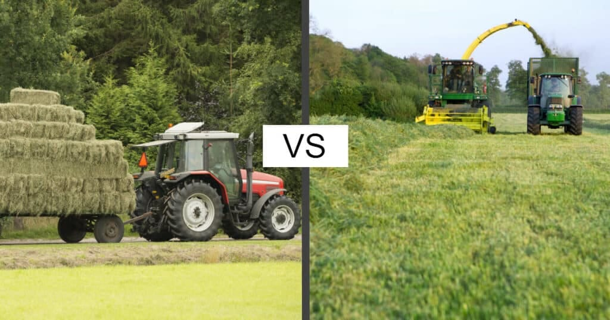
হে (Hay) প্রস্তুত প্রণালি ও সংরক্ষণ কৌশল
সংজ্ঞা ও উপযোগী ঘাস: কাঁচা ঘাসে ফুল আসার সময় কেটে রোদে শুকিয়ে আর্দ্রতা ১৫-২০% এ নামিয়ে তৈরি করা শুকনো সংরক্ষিত ঘাসকে 'হে' বলে। উপযোগী: ওটস, লুপার্ন, বারশিম, মাসকলাই, খেসারি, মটর।
কাটার সময়: সকালে কুয়াশা বা শিশির শুকিয়ে যাওয়ার পর ঘাস কাটতে হবে।
শুকানো পদ্ধতি: ২-৩ দিন রোদে ভালো করে উল্টিয়ে শুকাতে হবে যেন সমানভাবে আর্দ্রতা কমে।
সংরক্ষক ব্যবহার: আর্দ্রতা ১৫% এর বেশি থাকলে সোডিয়াম অ্যাসিটেট বা অ্যাসিটিক অ্যাসিড প্রিজারভেটিভ হিসেবে ব্যবহার্য।
প্রধান সতর্কতা: পাতা যেন ঝরে না যায় (পাতায় প্রোটিন বেশি থাকে) এবং আর্দ্রতা কোনোভাবেই ২০% এর বেশি রাখা যাবে না।

Slide 24
হে (Hay) তৈরির ৫টি ধারাবাহিক ধাপ
1
2
3
4
5
🌿
☀️
💧
🧪
📦
›
›
›
›
ঘাস নির্বাচন ও কর্তন
রোদে শুকানো
আর্দ্রতা নিয়ন্ত্রণ
প্রিজারভেটিভ প্রয়োগ
বান্ডিল তৈরি ও গুদামজাত
ফুল আসার সময় শিশির শুকানোর পর ঘাস কাটা
২-৩ দিন সমানভাবে উল্টিয়ে রোদ লাগানো
আর্দ্রতা ১৫-২০% এ নামিয়ে আনা
প্রয়োজনে সোডিয়াম অ্যাসিটেট ছিটানো
শুকনো বাতাসযুক্ত স্থানে প্যাক করে সংরক্ষণ

Slide 25
০৫
পাঠ-৯ ও ১০: গরুর সংক্রামক রোগ ব্যবস্থাপনা

Slide 26
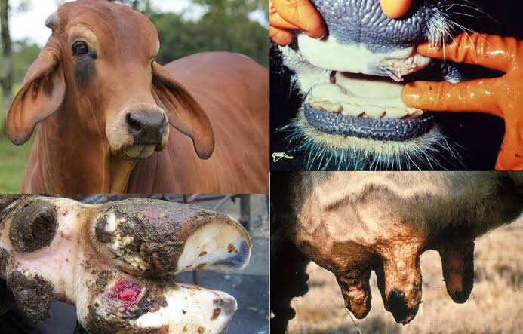
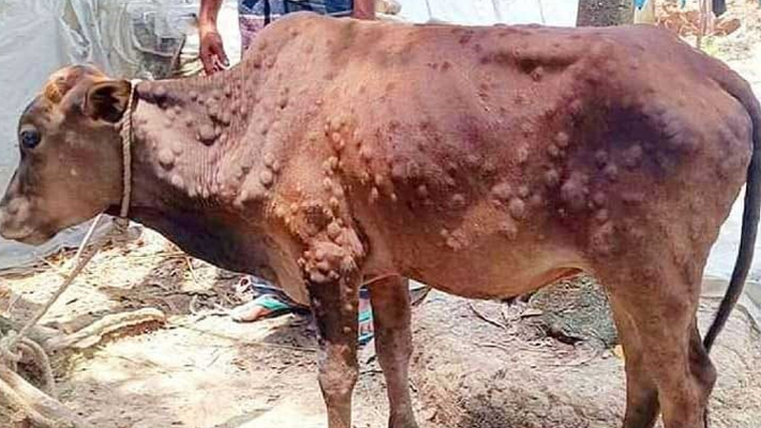
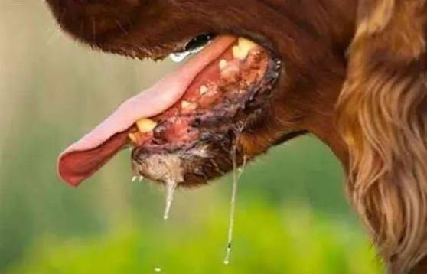
গরুর ভাইরাসজনিত সংক্রামক রোগ ও লক্ষণ-প্রতিকার
ক্ষুরারোগ (FMD)
গোবসন্ত / রিন্ডারপেস্ট
জলাতঙ্ক রোগ (Rabies)
1
2
3
SIGNS & SYMPTOMS
SIGNS & SYMPTOMS
SIGNS & SYMPTOMS
• ১০৩°-১০৭° ফারেনহাইট তীব্র জ্বর
• মুখ ও নাক দিয়ে লালা ঝরা
• জিহ্বা, মুখ ও ক্ষুরে ফোস্কা ও ঘা
• ওলান ফুলে যাওয়া ও দুধ কমে যাওয়া
• ১০৫°-১০৭° ফারেনহাইট উচ্চ জ্বর
• নাক ও চোখ দিয়ে পুঁজমিশ্রিত স্রাব
• মুখে ঘা ও দুর্গন্ধযুক্ত রক্তমিশ্রিত ডায়রিয়া
• পানিশূন্যতায় ৭-১২ দিনে মৃত্যু হতে পারে
• পাগলাটে আচরণ ও অন্যকে আক্রমণ
• গলার পক্ষাঘাত ও নিচের চোয়াল ঝুলে পড়া
• প্রচণ্ড পানির পিপাসা কিন্তু গিলতে অক্ষমতা
• মুখ দিয়ে অবিরাম ফেনা ও লালা ঝরা
PREVENTION
PREVENTION
PREVENTION
• সুস্থ পশুকে নিয়মিত এফএমডি টিকা দেওয়া
• ৩% আইওসান দ্রবণ দিয়ে ক্ষত ধৌত করা
• আক্রান্ত পশুকে নরম খাদ্য সরবরাহ
• ফার্মে কঠোর বায়োসিকিউরিটি বজায় রাখা
• প্রতিষেধক টিকা সময়মতো প্রদান
• পটাশ পারম্যাঙ্গানেট দিয়ে মুখ পরিষ্কার
• অ্যান্টিবায়োটিক ও তরল স্যালাইন দেওয়া
• মৃত পশু মাটিতে চুনসহ পুঁতে ফেলা
• কামড়ের ৭ দিনের মধ্যে অ্যান্টি-রেবিজ ভ্যাকসিন
• ক্ষতস্থান দ্রুত সাবান ও পানি দিয়ে ধোয়া
• বন্যপ্রাণী ও বেওয়ারিশ কুকুর থেকে দূরে রাখা
• রোগাক্রান্ত পশু পরীক্ষা করার সময় গ্লাভস পরা

Slide 27
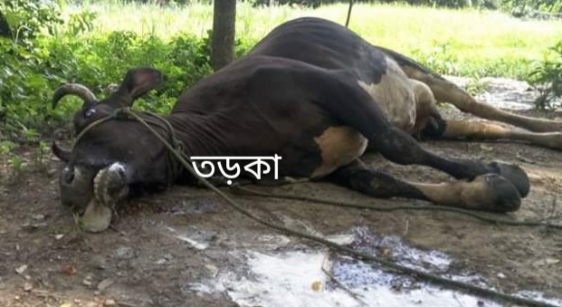
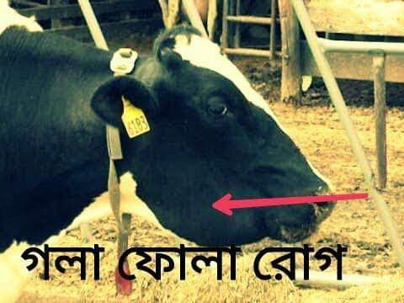
গরুর ব্যাকটেরিয়াজনিত রোগ ও নিয়ন্ত্রণ ব্যবস্থাপনা
তড়কা রোগ (Anthrax)
গলাফুলা (Hemorrhagic Septicemia)
1
2
SIGNS & SYMPTOMS
SIGNS & SYMPTOMS
• ১০৪°-১০৬° ফা. জ্বর ও দ্রুত শ্বাস-প্রশ্বাস
• নাক, মুখ ও মলদ্বার দিয়ে কালো আলকাতরার মতো রক্তপাত
• খিঁচুনি, দাঁত কটমট করা ও তীব্র পেট ফাঁপা
• রক্ত জমাট বাঁধে না ও দ্রুত মৃত্যু ঘটে
• শরীরের তাপমাত্রা অত্যধিক বৃদ্ধি
• মাথা, ঘাড় ও গলা ফুলে শক্ত ও গরম হওয়া
• শ্বাসনালিতে ঘড় ঘড় শব্দ ও তীব্র শ্বাসকষ্ট
• পেটে ব্যথা, উদরাময় ও বিষণ্নতা
PREVENTION
PREVENTION
• সুস্থ অবস্থায় অ্যানথ্রাক্স টিকা প্রদান
• পেনিসিলিন ও ডিপোমাইসিন ইনজেকশন প্রয়োগ
• মৃতদেহ না কেটে ২ মিটার গভীর গর্তে চুন দিয়ে পোঁতা
• ১০% NaOH দ্রবণ দ্বারা গোশালা জীবাণুমুক্তকরণ
• নিয়মিত গলাফুলা প্রতিষেধক টিকা দেওয়া
• প্রাথমিক অবস্থায় সালফোনামাইড বা অ্যান্টিবায়োটিক প্রয়োগ
• রোগাক্রান্ত পশুকে নরম পুষ্টিকর খাদ্য দেওয়া
• সুস্থ পশু থেকে আক্রান্ত পশুকে পৃথক রাখা

Slide 28
খামারে সংক্রামক রোগ প্রতিরোধ ও স্বাস্থ্যবিধি
খামারের সার্বিক বায়োসিকিউরিটি ও রোগ ব্যবস্থাপনার জন্য অবশ্য পালনীয় পদক্ষেপসমূহ:
1.
রোগাক্রান্ত পশুকে তাৎক্ষণিকভাবে সুস্থ পশু থেকে আলাদা শেডে কোয়ারেন্টাইন করা।
2.
মারাত্মক সংক্রামক রোগে মারা যাওয়া পশুর মৃতদেহ না কেটে চুন সহযোগে মাটিতে পুঁতে ফেলা।
3.
রোগাক্রান্ত প্রাণী কোনো অবস্থাতেই হাট-বাজারে বিক্রি না করা।
4.
গোয়ালঘরের ব্যবহৃত খড়-কুটা পুড়িয়ে ফেলা এবং স্যাভলন বা ব্লিচিং দিয়ে ঘর জীবাণুমুক্ত করা।
5.
নির্দিষ্ট বয়সে প্রতিটি সংক্রামক রোগের টিকাদান কর্মসূচি কঠোরভাবে বাস্তবায়ন করা।
6.
খামারে বহিরাগত মানুষ ও অনিবন্ধিত পশুর অবাধ প্রবেশ সম্পূর্ণ নিষিদ্ধ করা।

Slide 29
০৬
পাঠ-১১ ও ১২: পরজীবী ও পরিপাকতন্ত্রের রোগ

Slide 30
গরুর পরজীবী ও প্রোটোজোয়াজনিত রোগ ব্যবস্থাপনা
🪱 গোলকৃমি (Roundworm)
🎗️ ফিতাকৃমি (Tapeworm)
🍃 পাতাকৃমি (Flukes)
লক্ষণ: ক্ষুধামন্দা, পুষ্টিহীনতা, ত্বক শুষ্ক হওয়া। প্রতিকার: ৩ মাস বয়সে বাছুরকে ফেনবেন্ডাজল বা লিভামিসোল সেবন।
লক্ষণ: অন্ত্রে বিষক্রিয়া, বদহজম, পেট ফোলা ও উদরাময়। প্রতিকার: বেনাজল বা হেলমেক্স কৃমিনাশক ওষুধ খাওয়ানো।
লক্ষণ: রক্তশূন্যতা, দুর্গন্ধযুক্ত পাতলা মল, যকৃতে প্রদাহ। প্রতিকার: ফ্যাসিনেক্স বা অ্যালবেন্ডাজল নিয়মিত প্রয়োগ।
🩸 ব্যাবেসিওসিস (রক্তপ্রস্রাব)
🦠 কক্সিডিওসিস (রক্ত আমাশয়)
🧼 পরজীবী দমন কৌশল
আটালি বাহিত রোগ। কালচে লাল প্রস্রাব, উচ্চ জ্বর ও রক্তশূন্যতা। প্রতিকার: নিওসিডল স্প্রে ও বেবেনসিন ইনজেকশন।
লক্ষণ: পায়খানার সাথে দলা রক্ত ও বিজল বের হওয়া। প্রতিকার: পরিষ্কার পরিবেশ ও সালফাডিমিডিন বড়ি সেবন।
নিয়মিত ৩-৪ মাস পর পর কৃমিনাশক প্রদান এবং গোয়ালঘরের মেঝে শুকনো ও পরিচ্ছন্ন রাখা অপরিহার্য।

Slide 31
অপুষ্টিজনিত সমস্যা ও পরিপাকতন্ত্রের রোগ ব্যবস্থাপনা
১. অপুষ্টি ও ভিটামিনের অভাবজনিত সমস্যা
২. পরিপাকতন্ত্রের রোগ (পেটফাঁপা ও উদরাময়)
• ভিটামিন 'এ' ঘাটতি: রাতকানা রোগ হয়। প্রতিকার: শালদুধ ও সবুজ কাঁচা ঘাস খাওয়ানো।
• ভিটামিন 'ডি' ঘাটতি: হাড়ের বৃদ্ধি ব্যাহত ও রিকেটস হয়। প্রতিকার: খাদ্য মিশ্রণে সামুদ্রিক মাছের তেল প্রয়োগ।
• খনিজ ঘাটতি: হাড় চিবানো ও ক্যালসিয়ামের অভাবে মিল্ক ফিভার (Milk Fever)। প্রতিকার: সুষম দানাদার খাদ্য, হাড়ের গুঁড়া ও খনিজ মিশ্রণ খাওয়ানো।
• পেটফাঁপা (Tympanosis/Bloat): পেটের বাম পাশ অস্বাভাবিক ফুলে যাওয়া ও হাঁপিয়ে নিঃশ্বাস নেওয়া। প্রতিকার: ট্রোকার ও ক্যানুলা দিয়ে গ্যাস বের করা এবং ফরমালিন মিশ্রিত পানি খাওয়ানো।
• উদরাময় (Diarrhoea): পচা খাদ্য বা জীবাণুর আক্রমণে পাতলা পায়খানা। প্রতিকার: পরিষ্কার পানি, বার্লি পানি, স্যালাইন ও ট্যানিক অ্যাসিড সেবন করানো।

Slide 32
ধন্যবাদ
গবাদিপশুর সুস্থ ব্যবস্থাপনা ও সমৃদ্ধ বাংলাদেশ গড়ায় আমাদের অঙ্গীকার।
কৃষিশিক্ষা দ্বিতীয় পত্র | রাজেন্দ্রপুর ক্যান্টনমেন্ট পাবলিক কলেজ

